Slide 1

Aprendizaje de Máquina
Dr. Leon Felipe Palafox Novack
lpalafox@up.edu.mx

Slide 2
Anuncios parroquiales
1
Por que todos queremos saber como se va a calificar

Slide 3
Objetivo
Para el proyecto final, tienen que elegir un caso de uso, y aplicar una técnica de Machine Learning.

Slide 4
Probabilidad
2
Todo es incertidumbre

Slide 5
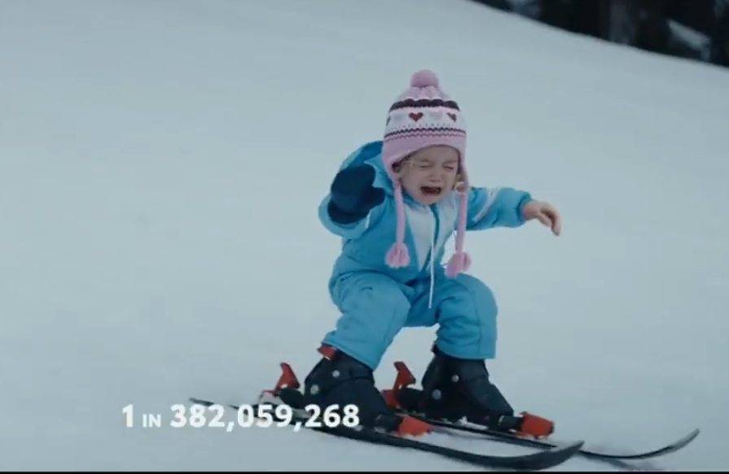

Slide 6
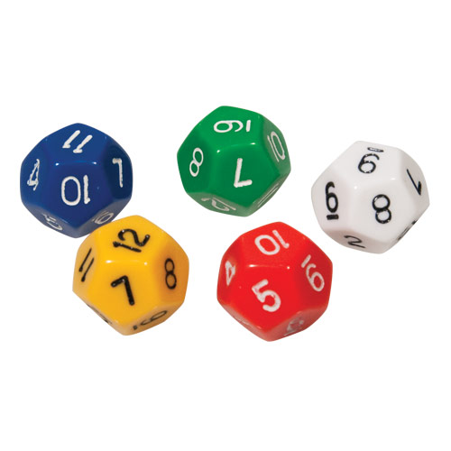
Probabilidad de que suceda un evento
P = 1/12

Slide 7
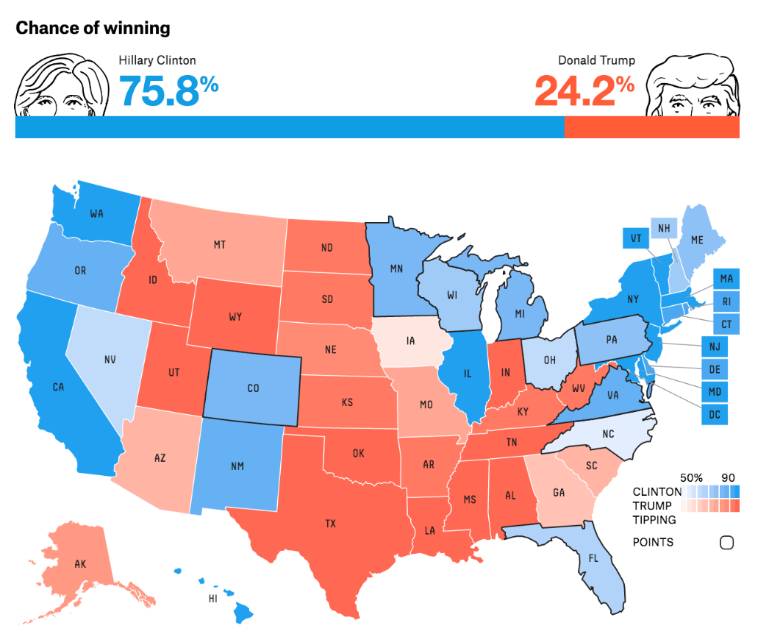
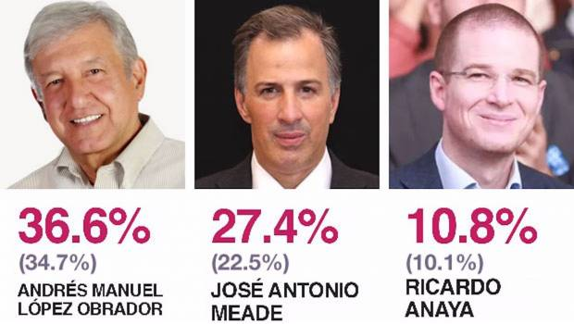
Probabilidad
SDPNoticias
http://projects.fivethirtyeight.com/2016-election-forecast

Slide 8
Distribuciones de Probabilidad
Que es una probabilidad?
Es una medida de la incertidumbre (o certidumbre) de un evento.
En Machine Learning por lo general tratamos con escenarios inciertos.
El mundo es incierto.
Tenemos dos tipos de probabilidad
Frequentista
Bayesiana

Slide 9
Probabilidad Frequentista
Podemos “crear” tantos escenarios como queramos
Bootstrapping
El ejemplo de los dados
Partidos de Fútbol (chance)
Control de Calidad(6 Sigma)
6 desviaciones estandard.
Por lo general se usa mal.

Slide 10
Probabilidad Bayesiana
No podemos crear tantos escenarios como queramos
Accidentes de avión
Elecciones
Diagnósticos médicos
Aqui, la probabilidad representa un grado de creencia en un evento.
No se usa lo suficiente.

Slide 11
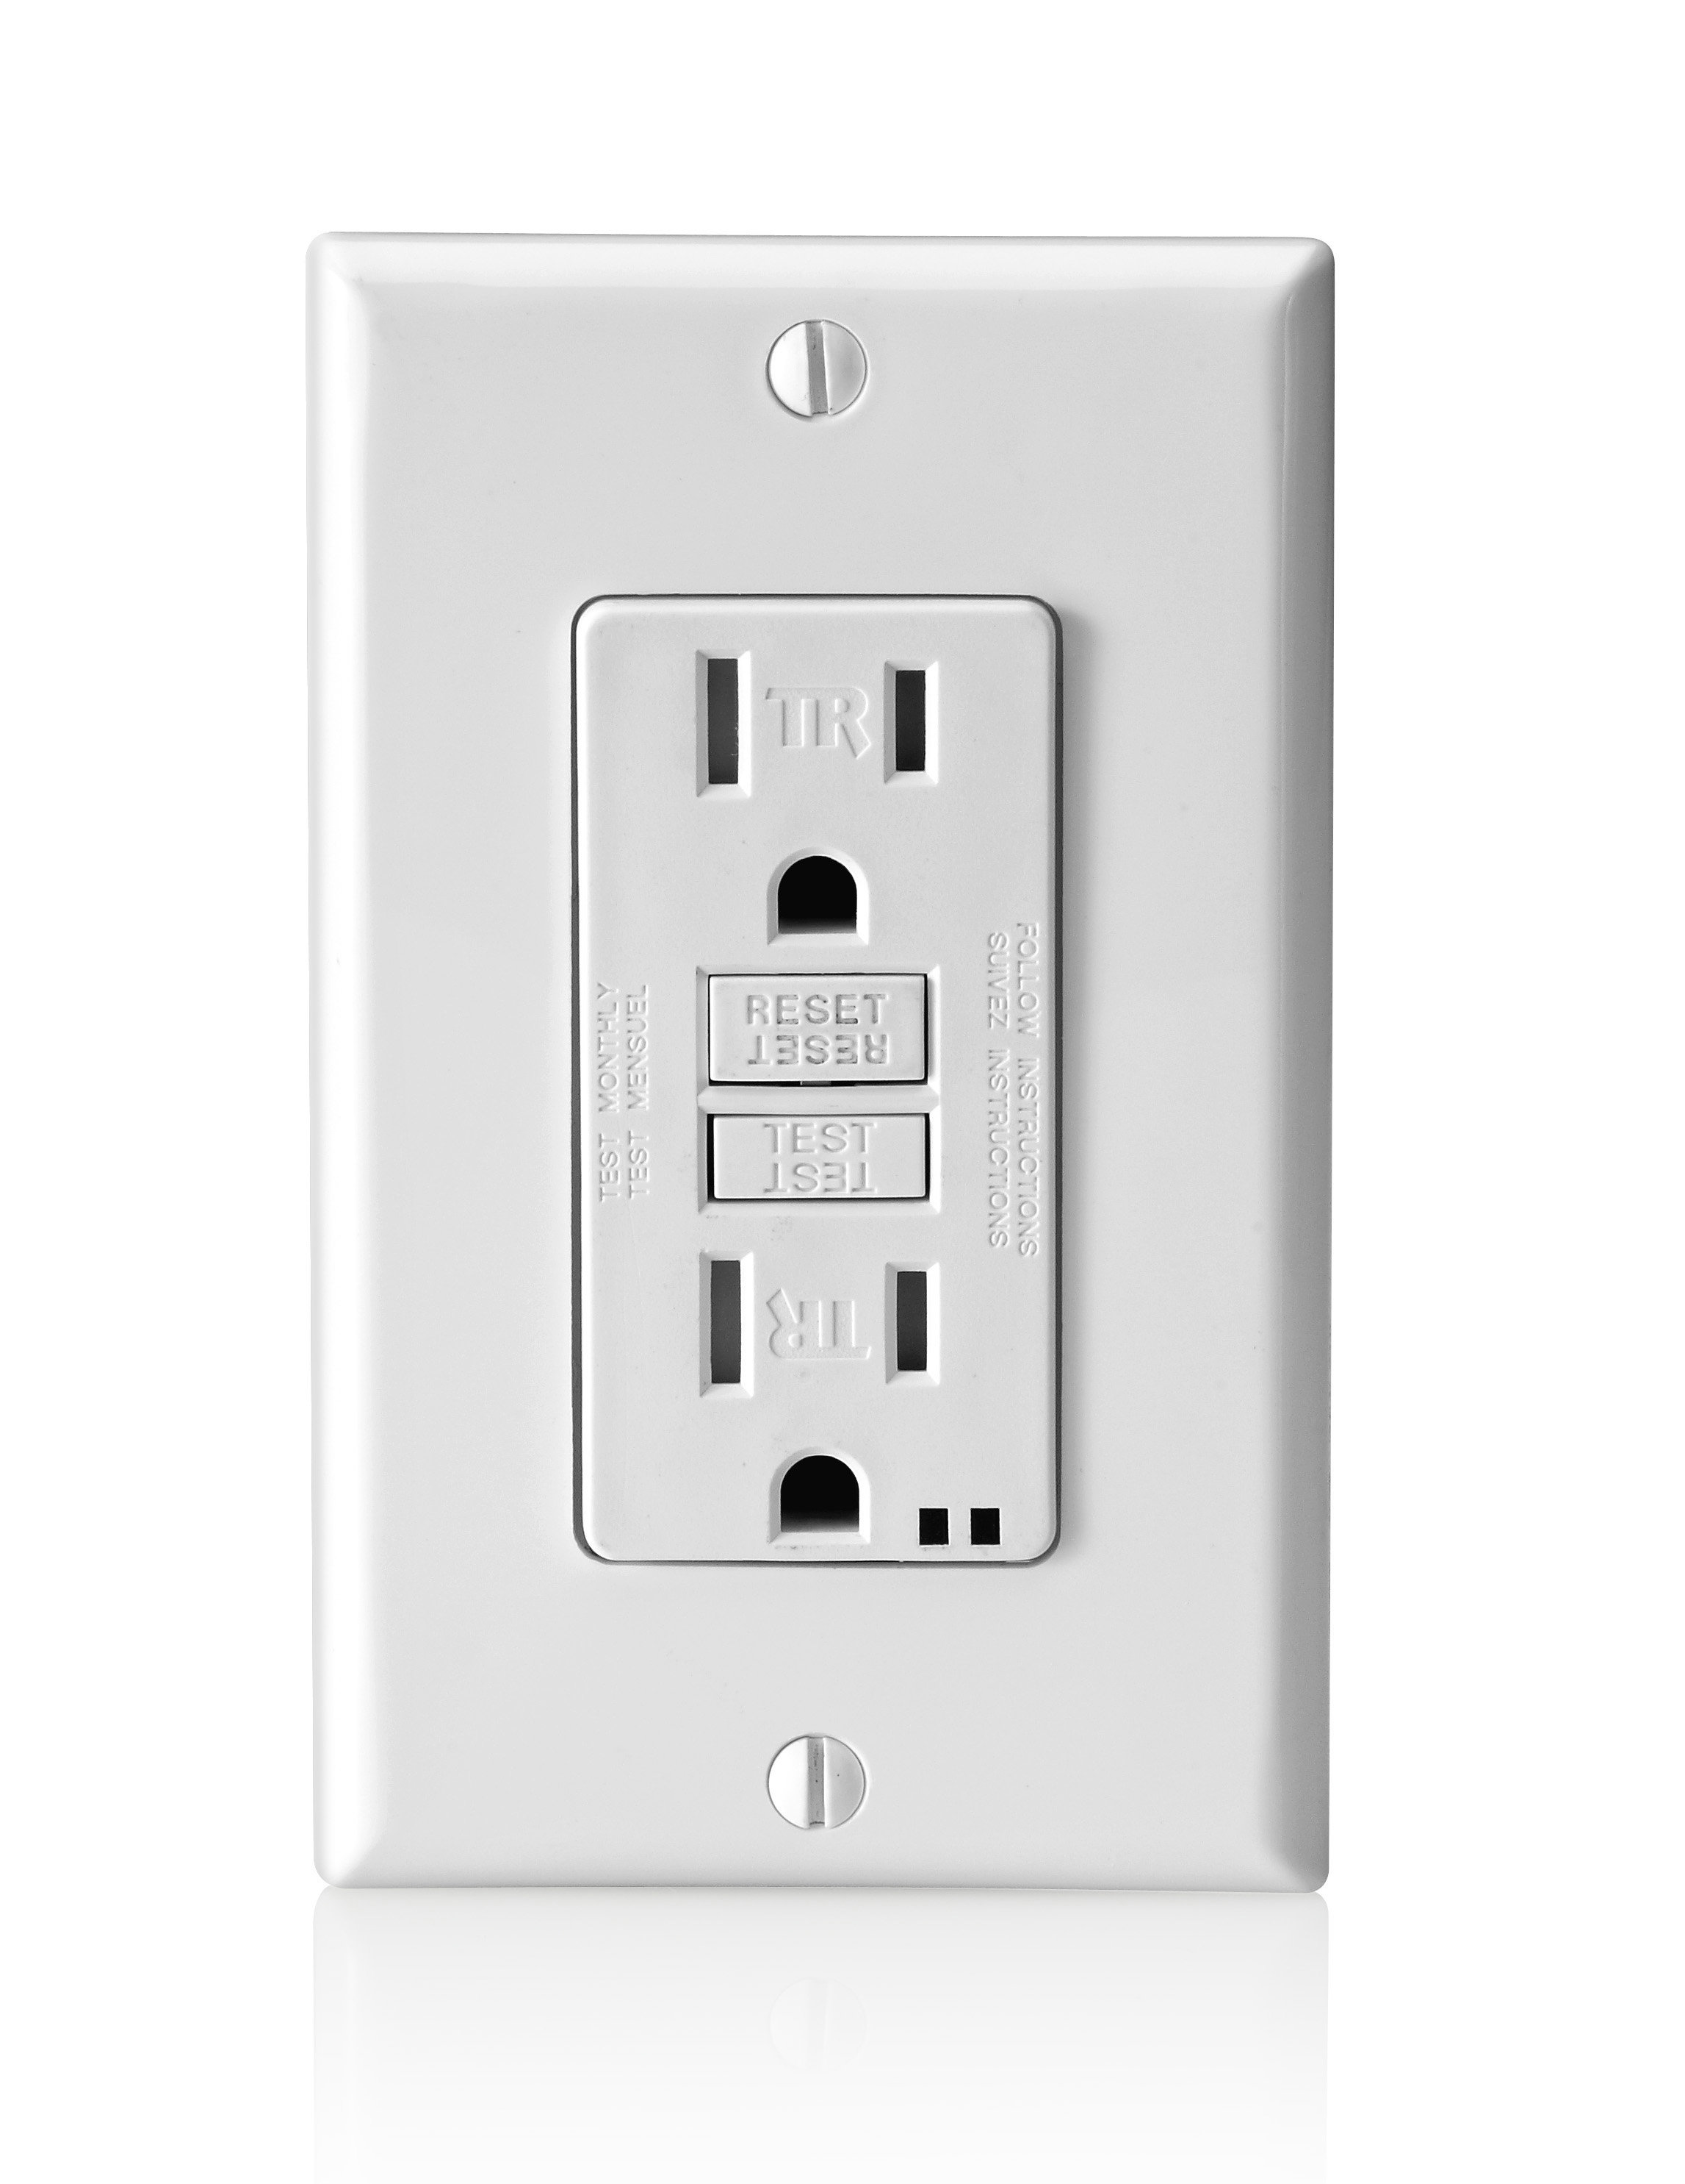
Comparten las mismas reglas
Ambos, Bayesianos y Frequentistas comparten los mismos principios
MAtes
Leyes
Teoremas.
Es facil mezclarlos
Cuidado con los P-values!!!!!!!

Slide 12
Muestreo aleatorio
Equipos Fútbol
Messi, Agüero, Higüain
Ronaldo, Bale, Navas
Messi, Suárez, Paulinho
Películas
Clooney, Damon, Robo
Damon, Mars, NASA
Damon, Robin Williams, MIT
Cada equipo/pelicula es una distribución probabilística.

Slide 13
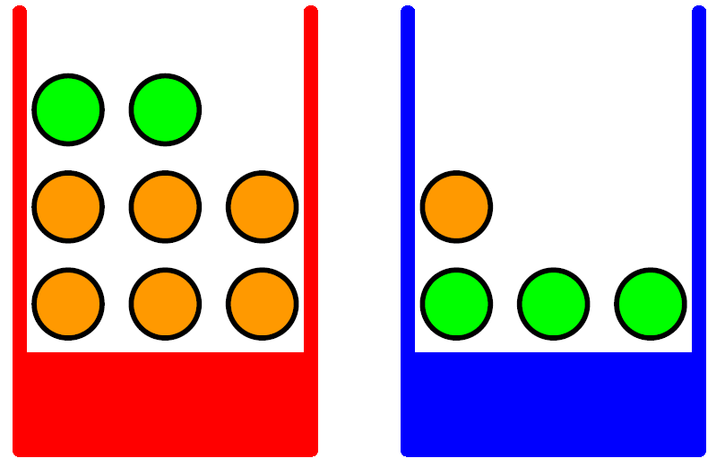
Ejemplo (Bishop’s)

Slide 14
Regresión Lineal
El primer gran algoritmo

Slide 15
Regresion Lineal
Nuestra Primera Herramienta
Es una de las herramientas más fáciles de automatizar

Slide 16
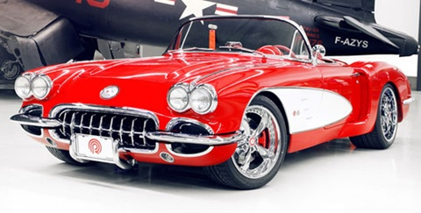
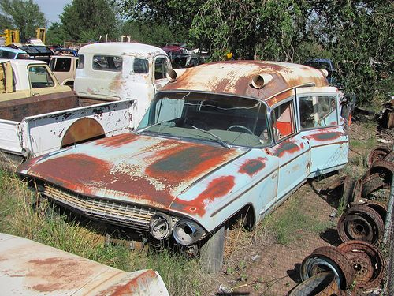
Regresión Lineal
Imaginemos que quieren vender su auto:
Cuanto pides por el auto:
Km
Año
Color
Opciones
Condición

Slide 17
Hay sitios como Edmunds.com
Modelo | Año | Marca | Precio (USD) | Opciones | Condición | Millas
Corvette | 1961 | Chevrolette | 100K | Standard | As New | 100,000
Corvette | 1961 | Chevrolette | 10K | Standard | Rust | 100,000
Corvette | 1961 | Chevrolette | 120K | Standard | Used | 20,000

Slide 18
Regresión Lineal
Precio = Año + Opciones + Condición + Kms
¿Qué está mal con esta ecuación?
¿Cómo llamamos a las variables Año, Opciones, etc…?

Slide 19
Regresión Lineal
Como la modificaríamos?
Que es A, B, C y D?
Price = A*Price + B*Options + C*Condition+ D*Mileage

Slide 20
Que pasó con los features
Por que nuestra primer ecuación no funcionó?
Que pasaría si incrementaramos el número de características?

Slide 21
Regresión Lineal
Estamos tratando de predecir variables continuas
Tenemos características (features) que en teoría son independientes las unas de las otras.
Queremos encontrar el mejor conjunto de pesos para resolver el problema.

Slide 22
Aplicaciones para la regression Lineal
Precios de Casas
Presupuesto para una película
Efecto de un tratamiento
Inclinación política (1-100)
Número de Likes
Cantidad de ventas (para un producto)

Slide 23
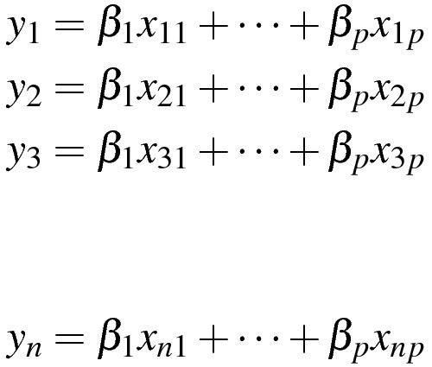
Formalmente

Slide 24
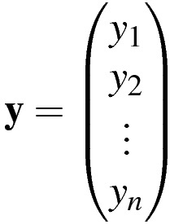
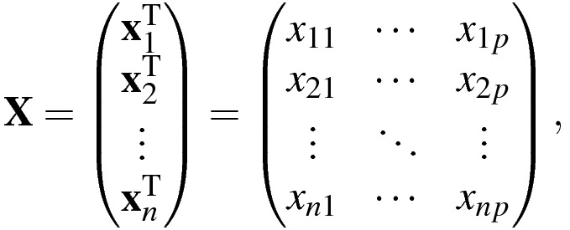
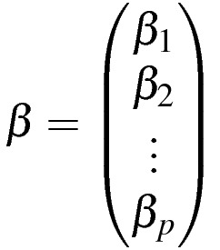
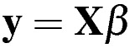
Forma Matricial

Slide 25
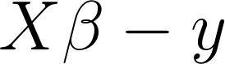
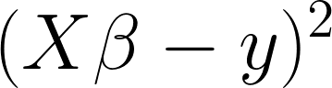
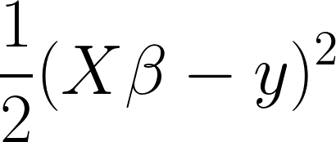
Problema de Optimización
Optimizar:
Sujeto a:

